Slide 1
Великие битвы
Великой Отечественной войны

Slide 2
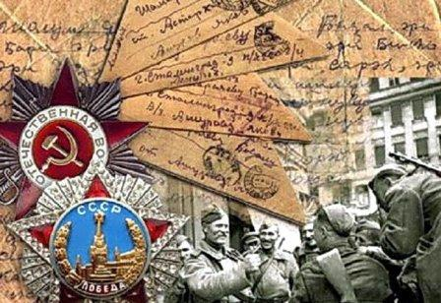
Московская битва
Сталинградская битва
Курская битва
Белорусская операция
Берлинская операция

Slide 3
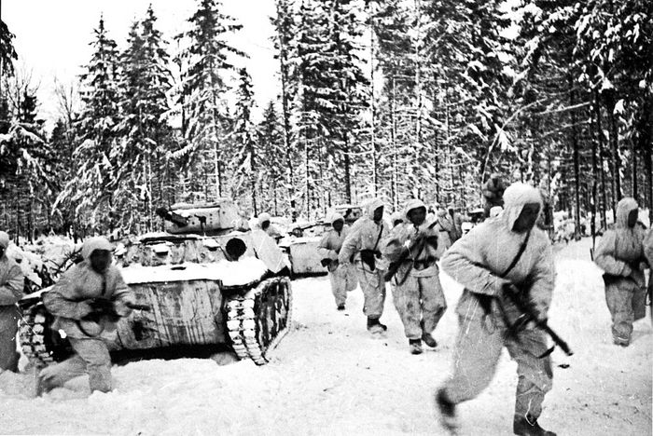
Московская битва
Сталинградская битва
Курская битва
Белорусская операция
Берлинская операция
Битва за Москву началась в сентябре 1941 г. За три месяца войска гитлеровской Германии успели вплотную подойти к столице. Операция по захвату города имела название «Тайфун», которая началась 30 сентября. Город защищало три фронта, но численность немецких сил все равно была больше. Руководить обороной города поручили Г. К. Жукову. 7 ноября, на Красной площади прошел парад советских войск, принимал парад маршал Буденный. С парада бойцы сразу уходили на фронт. Германские войска подошли к Москве на расстояние 30 километров. В декабре в Битве наметился перелом. Русские войска перешли в наступление . Немцы бежали, бросая военную технику. В тыл бегущим, советское правительство засылало лыжников, парашютистов и кавалеристов, которые наносили немцам большой урон. В январе 1942 г. немцы были отброшены на 150-200 километров назад.

Slide 4
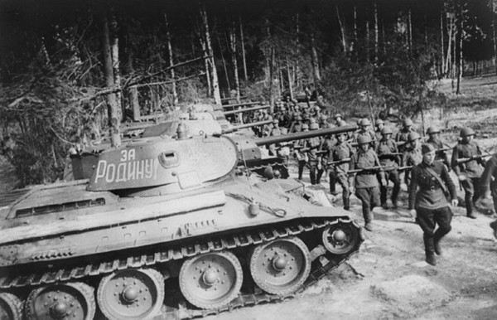
Московская битва
Сталинградская битва
Курская битва
Белорусская операция
Берлинская операция
Битва на Курской дуге началась 5 июля с массированного наступления немецких войск. После недели упорных оборонительных боев наступление врага удалось остановить.
В ходе Курской битвы, под Прохоровкой произошло величайшее танковое сражение. С обеих сторон в нем принимало участие до 1200 танков и самоходных орудий.12 июля советская армия перешла в контрнаступление. Сражение продлилось 50 дней, до 23 августа 1943 г.
Курская дуга ознаменовала коренной перелом в ходе войны. Теперь стратегическая инициатива перешла к советской армии. Разгром немецких войск повлиял и на международную ситуацию, создав предпосылки для выхода из Второй мировой войны союзницы Германии Италии. Это позволило облегчить ситуацию на фронтах стран антигитлеровской коалиции.

Slide 5
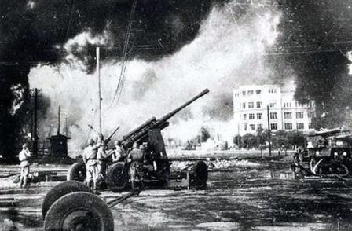
Московская битва
Сталинградская битва
Курская битва
Белорусская операция
Берлинская операция
Началом Сталинградской битвы можно считать 17 июля, когда возле рек Чир и Цимла передовые отряды 62-й и 64-й армий Сталинградского фронта встретились с отрядами 6-й немецкой армии. Всю вторую половину лета у Сталинграда шли ожесточённые бои. К середине сентября немецкая армия прорвалась к центру города, бои шли прямо на улицах. Фашисты всё больше усиливали атаку. В штурме Сталинграда участвовало почти 500 танков, немецкая авиация сбросила на город около 1 млн. бомб. В течение 2 месяцев в условиях повышенной секретности под Сталинградом была создана ударная группировка. 19 ноября советские войска перешли в наступление, в ходе которого было взято в плен пять и разгромлено семь вражеских дивизий. 2 февраля 1943 года последняя вражеская группировка была ликвидирована, что и считается датой окончания битвы

Slide 6
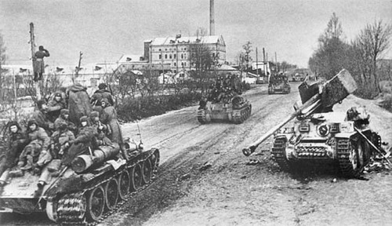
Московская битва
Сталинградская битва
Курская битва
Белорусская операция
Берлинская операция
Кодовое название — операция «Багратион». Одна из крупнейших стратегических наступательных операций, предпринятая советским высшим командованием с целью разгрома немецко-фашистской группы армий «Центр» и освобождения Белоруссии. В итоге Белорусской операции была освобождена не только вся Беларусь, но и большая часть Литвы, часть Латвии, восточные районы Польши. Успехи Красной Армии подтолкнули союзников к скорейшему открытию второго фронта. Дата проведения - 23 июня-29 августа 1944 года.

Slide 7
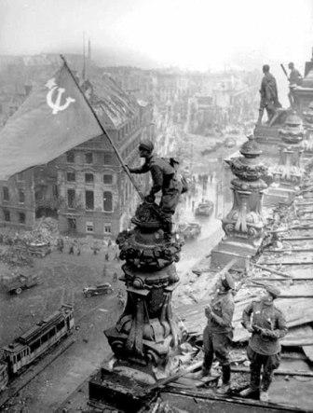
Московская битва
Сталинградская битва
Курская битва
Белорусская операция
Берлинская операция
Берлинская стратегическая операция– наступательная операция советских войск во время Великой Отечественной войны, закончившаяся взятием Берлина и победой в войне. 29 апреля советские солдаты начали штурм здания Рейхстага. 30 апреля на здании был водружен советский флаг – война закончилась, Германия была побеждена.
В ночь на 9 мая был подписан акт о безоговорочной капитуляции Германии.
Военная операция велась на территории Европы с 16 апреля по 9 мая 1945 года.

Slide 8
Источники
http://didaktor.ru/interaktivnaya-infografika-v-powerpoint-eto-vozmozhno/#more-5892
МК №45. Создание инфографики в PowerPoint http://easyen.ru/load/232-1-0-62065
Фон презентации http://elenaranko.ucoz.ru/
Картинка –Битва за Москву http://www.pravoslavie.ru/99189.html
Картинка –Курская битва http://russianarmya.ru/kurskaya-bitva.html
Картинка – Берлинская битва http://vpk-sevastopol.ru/wp-content/uploads/2014/10/%D0%91%D0%B5%D1%80%D0%BB%D0%B8%D0%BD.jpg
Картинка – Сталинградская битва http://rusplt.ru/wins/perelomnyiy-moment-21088.html
Картинка – Белорусская операция http://bagration.uirproject.ru/meaning
Текст https://edu.tatar.ru/nsav/page523109.htm/page2221157.htm http://histerl.ru/lectures/seredina_20_veka/srasgenia_wow.htm http://ote4estvo.ru/srazheniya-velikoj-otechestvennoj-vojny/152-bitva-za-moskvu.html
Картинка – коллаж http://www.ldpr-ural.ru/sitenews/ldpr_v_ekaterinburge_dolgen_bit_otdelniy_muzey_istorii_velikoy_otechestvennoy_voyni/

